Slide 1
Projeto 2
É possível estimar a variação da corrente da rede sem conhecer a impedância das linhas?
GRUPO 13

Slide 2
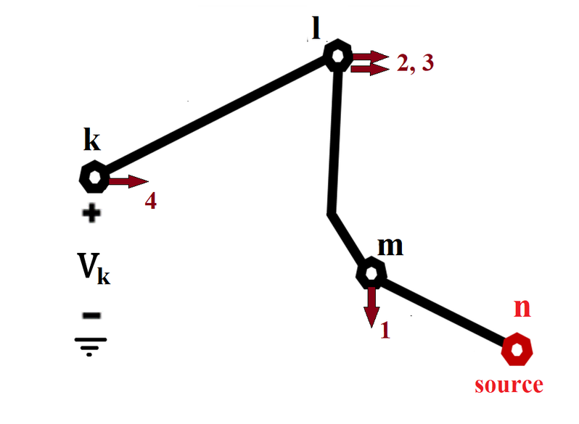
Problema Base
OBJETIVO
Estimar a variação das correntes da rede.
DADOS
Rede de Baixa Tensão (LV) trifásica com neutro.
4 nós (em série) e 3 ramos.
O que sabemos:
✓ Impedâncias das linhas.
✓ Conexões de fase.
✓ Potências nos nós.
✓ Tensão no nó 4.
Figura 1: Topologia e variáveis monitorizadas utilizadas no exemplo de estimação de estado em BT.

Slide 3
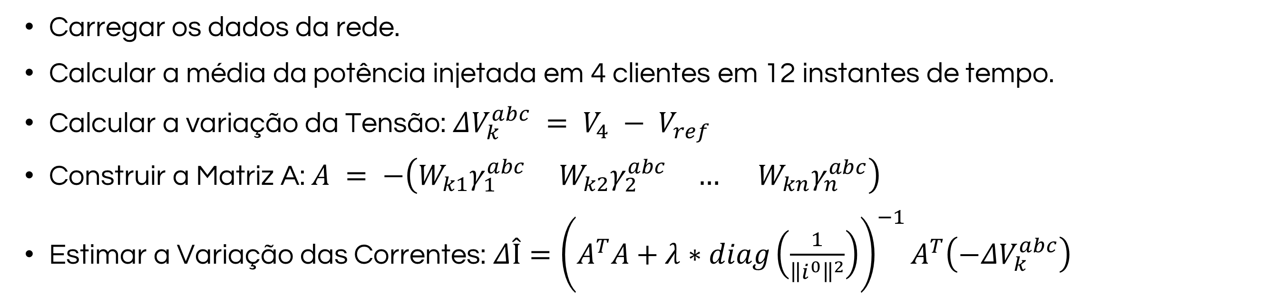
Problema Base
ALGORITMO
Carregar os dados da rede.
Calcular a média da potência injetada em 4 clientes em 12 instantes de tempo.
Calcular a variação da Tensão: $ΔV_{k}^{abc} = V_{4} − V_{ref}$
Construir a Matriz A: $A = −\left(W_{k1}γ_{1}^{abc} W_{k2}γ_{2}^{abc} … W_{kn}γ_{n}^{abc}\right)$
Estimar a Variação das Correntes: $ΔÎ={\left(A^{T}A+λ∗diag\left(\frac{1}{{\left\|i^{0}\right\|}^{2}}\right)\right)}^{−1}A^{T}\left(−ΔV_{k}^{abc}\right)$
Regularização

Slide 4
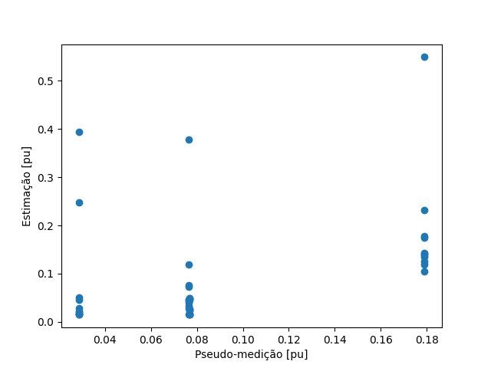
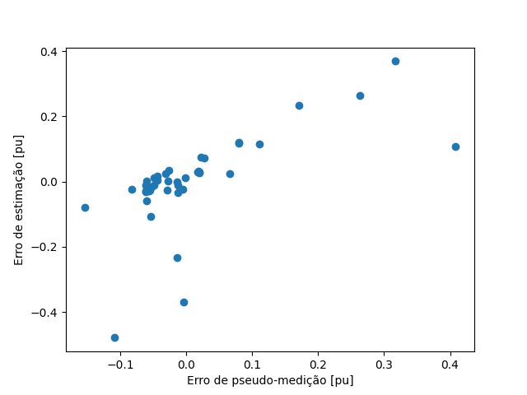
RESULTADOS
Figura 2: Comparação entre Pseudo-Medição e Estimação
Figura 3: Comparação entre erros de Pseudo-Medição e Estimação

Slide 5
E se não conhecermos as Impedâncias das Linhas?

Slide 6
OBJETIVO
Estimar as impedâncias de linha.
→ Estimar as variações das correntes da rede.
DADOS
Rede de Baixa Tensão (LV) trifásica com neutro.
4 nós (em série) e 3 ramos.
O que sabemos:
✓ Consumos médios das cargas.
✓ Conexões de fase.
✓ Potências nos nós.
✓ Tensão no nó 4.

Slide 7
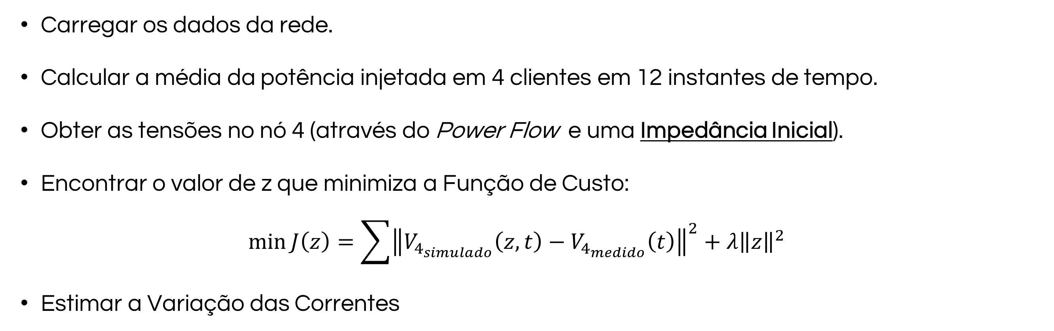
ALGORITMO
Carregar os dados da rede.
Calcular a média da potência injetada em 4 clientes em 12 instantes de tempo.
Obter as tensões no nó 4 (através do Power Flow e uma Impedância Inicial).
Encontrar o valor de z que minimiza a Função de Custo:
$$\min{J\left(z\right)}=\sum{{\left\|V_{4_{simulado}}\left(z,t\right)−V_{4_{medido}}\left(t\right)\right\|}^{2}}+λ{\left\|z\right\|}^{2}$$
Estimar a Variação das Correntes
Comum à Base
“Aleatório”
(Valor típico para LV)

Slide 8
RESULTADOS
3
2
1
Linha | Impedância Verdadeira | Impedância Inicial | Impedância Estimada | Erro Relativo
1 | 0.0250 + 0.0125j | 0.0300 + 0.0100j | 0.02495 + 0.01247j | 0.21%
2 | 0.0375 + 0.0175j | 0.0400 + 0.0200j | 0.03755 + 0.01752j | 0.13%
3 | 0.0500 + 0.0250j | 0.0500 + 0.0300j | 0.05001 + 0.02501j | 0.03%
Tabela 1: Resultados da estimação das impedâncias com medições simuladas sem ruído.

Slide 9
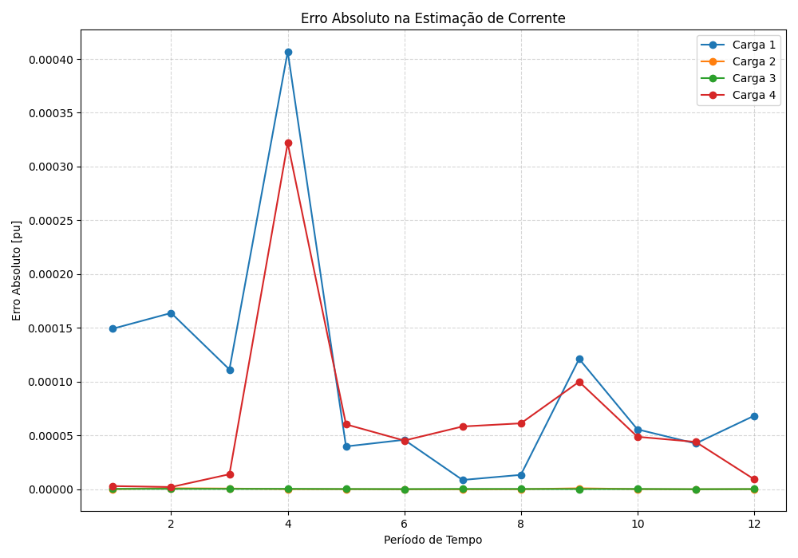
ANÁLISE C/ vs S/IMPEDÂNCIAS CONHECIDAS
Figura 4: Erro Absoluto na estimação de Variação de Corrente para a Impedância Real e Estimada.

Slide 10
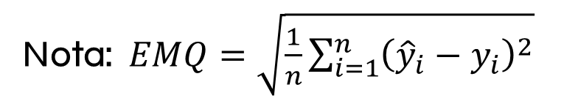
ANÁLISE DE SENSIBILIDADE AO RUÍDO
Nota:$EMQ=\sqrt{\frac{1}{n}\sum_{i=1}^{n}{{\left({\hat{y}}_{i}−y_{i}\right)}^{2}}}$
Nível de Ruído | Linha | Impedância Verdadeira Z = R+jX | Impedância Estimada Z = R+jX | EMQ | Erro R | Erro X
0.0% | 1 | 0.0250 + 0.0125j | 0.02495 + 0.01247j | 0.21% | 0.19% | 0.25%
0.5% | 1 | 0.0250 + 0.0125j | 0.03250 + 0.01106j | 56.11% | 44.54% | 81.33%
1.0% | 1 | 0.0250 + 0.0125j | 0.03422 + 0.02450j | 80.71% | 39.48% | 157.31%
2.0% | 1 | 0.0250 + 0.0125j | 0.02153 + 0.01024j | 84.92% | 78.10% | 104.56%
5.0% | 1 | 0.0250 + 0.0125j | 0.01051 + 0.00570j | 69.72% | 70.05% | 68.32%
Tabela 2: Comparação entre os valores estimados da impedância para a linha 1 com diferentes níveis de ruído adicionados às medições de tensão no nó terminal.

Slide 11
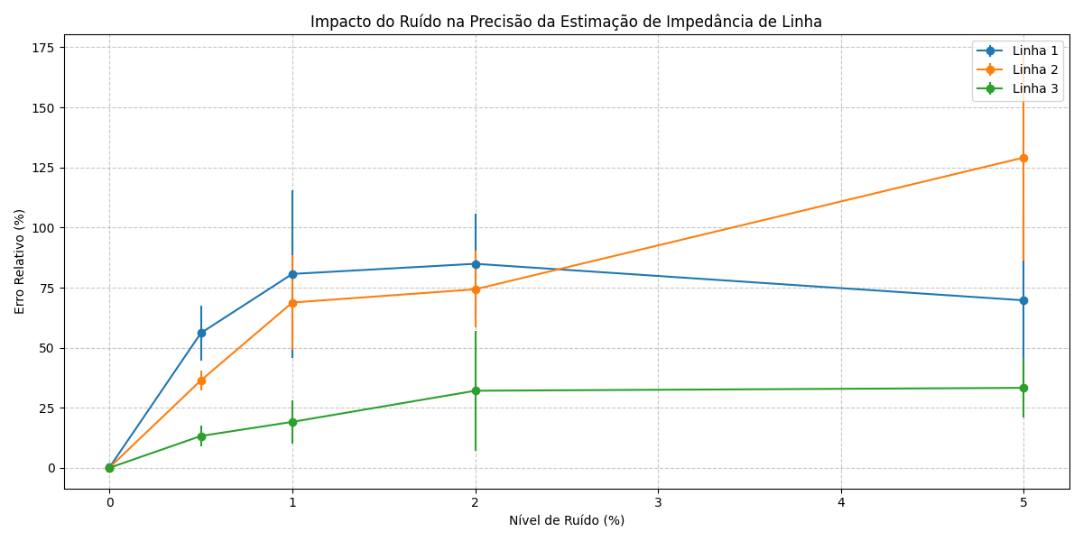
RESULTADOS
ANÁLISE DE SENSIBILIDADE AO RUÍDO
Figura 6: Erro Relativo na estimação das correntes para impedâncias estimadas por linha (para diferentes níveis de ruído).

Slide 12
RESULTADOS
ANÁLISE DE SENSIBILIDADE AO RUÍDO
Impacto do Ruído na Estimação da Variação de Corrente:
Erro Médio Quadrático (EMQ):
0.5%: 3.82e-04 ± 8.32e-05
1.0%: 6.85e-04 ± 2.59e-04
2.0%: 1.77e-03 ± 1.22e-03
5.0%: 2.41e-03 ± 1.51e-03
Aumenta com o aumento do ruído

Slide 13
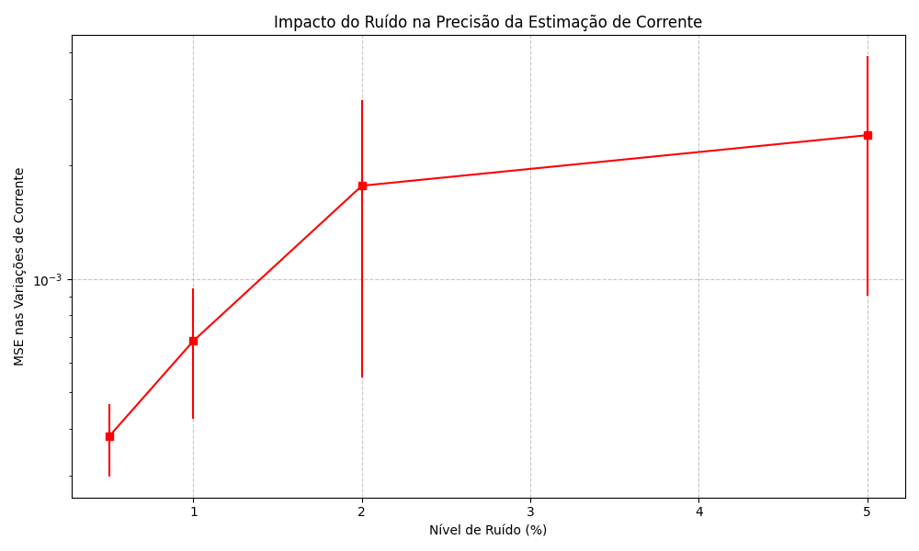
RESULTADOS
ANÁLISE DE SENSIBILIDADE AO RUÍDO
Figura 5: Variação do MSE na estimação das variações de corrente.

Slide 14
OBRIGADO!

